Slide 1
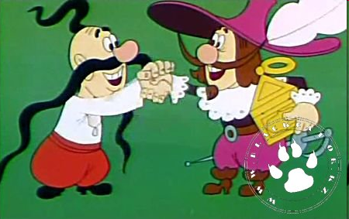
Оцінювання навчальних досягнень за темою «Становлення козацтва (XVI – перша половина XVIIст.»

Slide 2
Мета уроку:
повторити, узагальнити та закріпити знання, набуті учнями впродовж вивчення теми;
розвивати вміння та навички, які формувалися на попередніх уроках;
осмислити події минулого своєї Батьківщини й сформувати позитивне емоційно-особистісне ставлення до них;
спонукати учнів до подальшого поглиблення знань;
продовжити формувати і вдосконалювати в учнів уміння і навички;
виховувати інтерес до національної історії.

Slide 3
Пригадай:
Назвіть причини виникнення козацтва в Україні.
Хто мав право стати козаком?
Як обирали гетьмана на Січі? Що ви знаєте про першого гетьмана Запорозької Січі?
Заповнити пропуски у тексті.
Перша Січ була збудована на острові ____________ у _____ році православним князем ____________. Найвищим органом влади на Січі була _________ ________, на якій обирали _________, старшину, вирішували найважливіші питання.

Slide 4
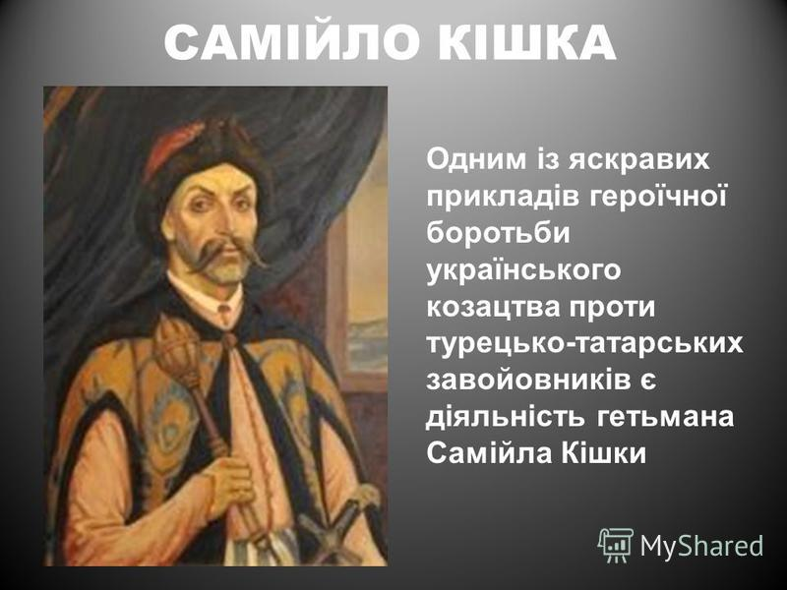
Хто ця особа?
Самійло Кішка
Що вам про нього відомо?

Slide 5
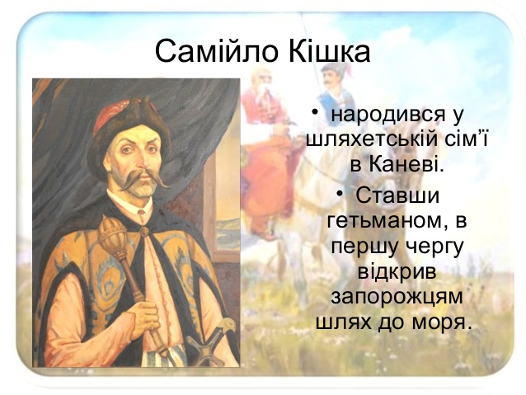
У 1573 році в одному з морських походів ескадра Самійла Кішки зазнала поразки від османського флоту, а сам гетьман потрапив до полону і був прикутий ланцюгом до
весла на галері, де перебував близько 25 років. У 1599 організував на османській
галері повстання українських невільників, які, перебивши команду, повернулися до України. Повстання невільників на чолі з Самійлом Кішкою оспіване в українській народній
думі «Самійло Кішка».

Slide 6
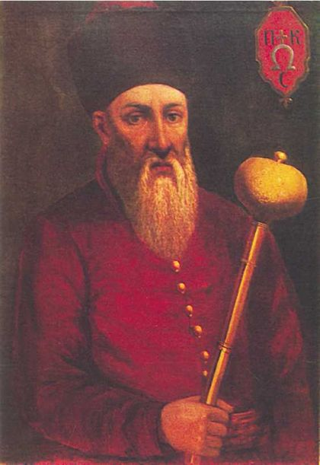
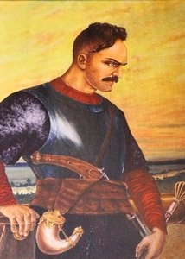
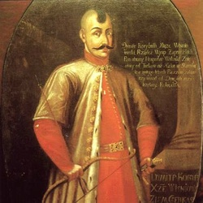
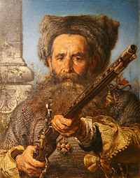
Назви історичну постать
А
В
Б
Г

Slide 7
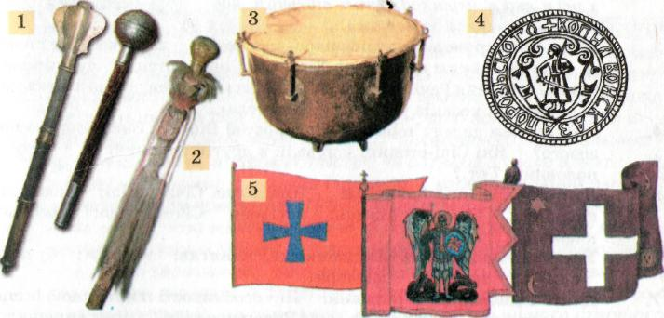
Назвіть: що це за речі? Назвіть їх.
1) 2) 3) 4) 5)

Slide 8
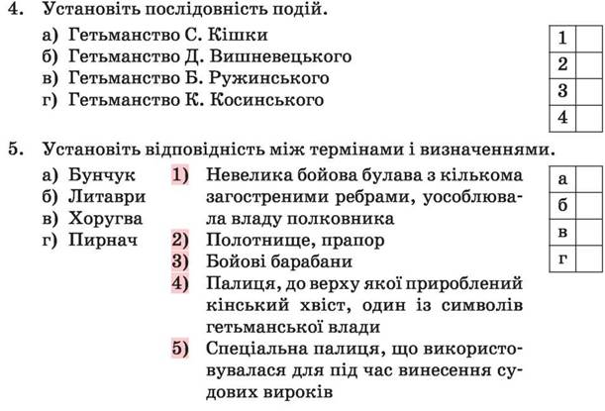

Slide 9
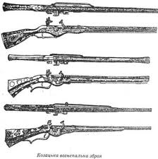
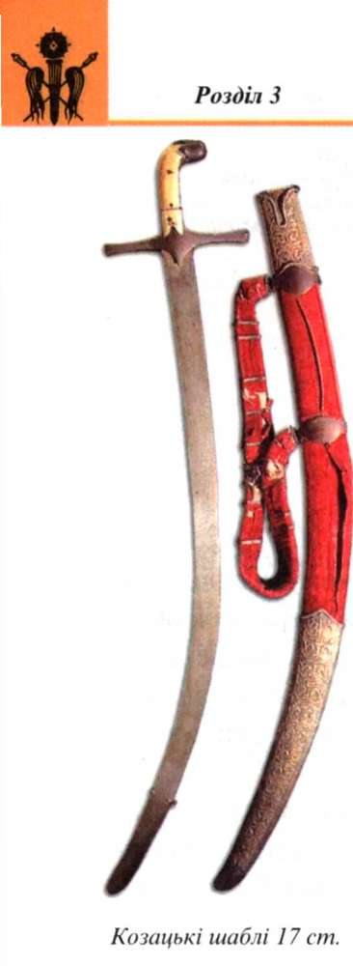
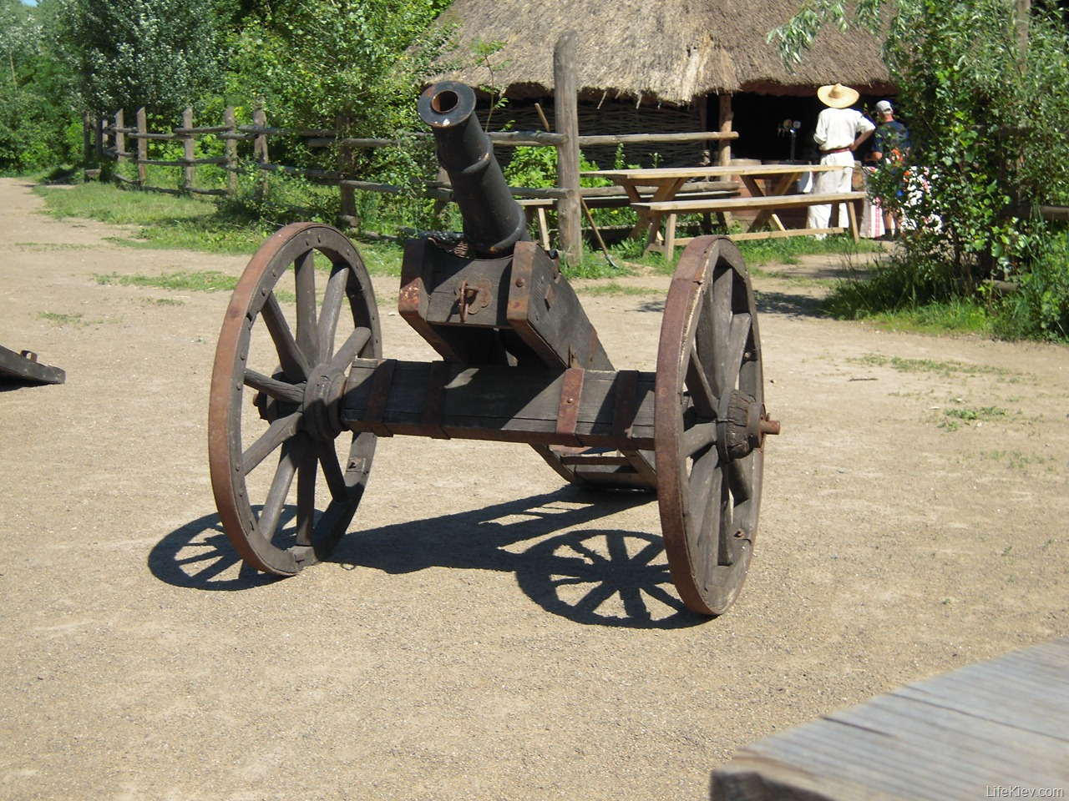
Назвіть козацьку зброю:

Slide 10
Військове мистецтво козаків.
Військові підрозділи | Характерні особливості
Козацька зброя
Козацька піхота
Козацький флот
Козацька розвідка

Slide 11
Дидактична гра «Відгадай героя»
1) Український військовий діяч Речі Посполитої.
Шляхтич підляський гербу Равич, козацький отаман. Полковник Війська Запорозького реєстрового. Через втрату родового маєтку він подався на Запорожжя
козакувати. Козаки та селяни під його керівництвом захопили Переяслав, Київ. Вони спустошити шляхетські садиби на Брацлавщині та Волині. Загинув внаслідок короткої несподіваної сутички після раптового нападу слуг старости в 48 років.
2) Українсько-литовський магнат на Волині, князь
гербу Корибут з династії Гедиміновичів. Козацький ватажок, гетьман. Сиґізмунд II охоче прийняв його «в свою ласку господарську». За наказом султана Селіма II було скинуто на гак.

Slide 12
3) Український полководець та політичний діяч, гетьман реєстрового козацтва, кошовий отаман Запорізької Січі.Меценат православних братств та опікун братських шкіл.
4) Український військовий діяч, козацький ватажок. Брав участь у розгромі заколоту Криштофа Косинського. Після тортур його було четвертовано у Варшаві.

Slide 13
Реєстрове козацтво
Закінчити речення
Реєстрове козацтво було створене у _________
Указ про створення реєстрового козацтва видав польський король _______________________
До козацького реєстру було внесено ____________ козаків.
До 600 чоловік козацький реєстр збільшено при королю _____________________
Територія , заселена козаками називалася _____________ ______________

Slide 14
Дидактична гра «Віднови втрачене»
1) «Доба героїчних походів» - це … що припадає на … роки … ст.
2) Перша згадка про українських козаків подана у « Хроніці Польщі» Мартина Бєльського під ... р.
3) Першою відомою Січчю вважають фортецю, що була зведена на ... князем ...в … році .
4) Легке маневрене судно, яке використовували козаки у своїх морських походах, називалося ... .
5) Центром реєстрового козацтва було місто ... .
6) Перше козацьке повстання кінця XVI ст. відбулося під керівництвом ... в … роках.

Slide 15
7) Король ... у ... р. надав реєстровому козацтву клейноди ... .
8) Запорозька Січ поділялася на ... куренів.
9) Символом влади козацького полковника був (ла)... .
10) Берестейська церковна унія була укладена ... p., у результаті якої утворилася ... .
11) Взяття Кафи козаками відбулося в ... р. під керівництвом ...
12) П.Конашевич Сагайдачний проявив себе чудовим полководцем у ... битві, яка відбулася в ... р.

Slide 16
Поясніть значення понять і термінів:
« низове козацтво »,
« реєстрове козацтво»,
«Запорозька Січ»,
«клейноди»,
«козацька республіка»,
«братства»,
«національно-визвольний рух».

Slide 17
Назвіть дати:
... – роки життя та діяльності гетьмана П.Конашевича-Сагайдачного; 1600-1620рр. – ...; ...– здобуття українськими козаками Кафи – найбільшого невільницького ринку в Криму; 1618р. –... ; ...– відновлення ієрархії православної церкви; ... – Хотинська битва.
... - рік знищення турецької фортеці Варна
... - рік заснування реєстрового козацтва;
1615р. - ...

Slide 18
Завдання:
1) Назвіть імена видатних історичних діячів цієї доби. У чому ви вбачаєте їх внесок в історію України XVI ст.?
2) Схарактеризуйте причини і наслідки виникнення українського козацтва.
3) Покажіть місця розташування Запорозьких Січей та володіння Війська Запорозького в XVI ст.
4) Які території були охоплені козацькими повстаннями 90-х pp. XVI ст.?

Slide 19
Управління Запорозькою Січчю.
КОЗАЦЬКА РАДА
Курінні
отамани
Реєстрова
старшина
Гетьман
( кошовий отаман )
Військова
старшина
Запорозький
Кіш ( Січ )
38 куренів
Обозний
Писар
Суддя
Осавули(2)
Територіальні
реєстрові
полки
Військо (полки, сотні, десятки)
Полковники, сотники,
десятники ( отамани)

Slide 20
Тести
Варіант 1 | Варіант 2
1) Яким роком датована перша згадка про українських козаків у писемних джерелах? а) 1475 р. б) 1489 р. в) 1524 р. г) 1569 р. | 1) Яка причина зумовила знелюднення в XV—XVI ст. значних територій України й утворення Дикого поля? а) Входження українських земель до складу Великого князівства Литовського; б) Татарсько-турецькі напади; в) Польська експансія на українські землі; г) Розширення кордонів Московської держави.
2) Як називали заплаву Дніпра, що простягалася з обох його боків від о. Хортиця приблизно на 100 км і завширшки від 3 до 25 км? а) Дике Поле; б) Дніпровський Низ; в) Запорожжя; г) Великий Луг. | 2) Які причини змушували козаків вирушати в морські походи? а) Прагнення налагодити торговельні відносини з Туреччиною; б) Захопити частину території Османської імперії; в) Здобути собі здобич, визволити з рабства своїх побратимів та інших невільників; г) Розгромити і підкорити Кримське ханство.

Slide 21
Варіант 1 | Варіант 2
3) Під чиїм керівництвом була зведена в 50-ті pp. XVI ст. перша відома Січ на о. Хортиця? а) Д. Вишневецького б) К. Косинського в) І. Підкови г) С. Кішки | 3) До якого періоду належать перші письмові згадки про українських козаків? а) Початок XV ст. б) Кінець XV ст. в) Початок XVI ст. г) Кінець XVI ст
4) Укажіть назву господарств, хуторів запорожців, на яких вони перебували в перервах між військовими походами. А) фільварок Б) зимівник В) паланка Г) курінь | 4) Термін, який позначав Запорозьку Січ з усім її військово-політичним устроєм, — це: А) кіш Б) курінь В) гетьманщина Г) старшина

Slide 22
5)Установіть відповідність
1) військовий осавул 2) військовий писар 3) військовий суддя 4) кошовий отаман Варіант 1 | А) посадова особа, яка мала верховну адміністративну, судову та військову владу на Січі; Б) посадова особа, яка розглядала кримінальні й цивільні справи, проводила слідство і виносила вироки; В) посадова особа, яка відповідала за військову артилерію; Г) посадова особа, яка відала військовою канцелярією; Д) посадова особа, яка відповідала за дотримання порядку на Січі та у військовому таборі, здійснювала більшість адміністративних функцій.
1) пірнач 2) булава 3) бунчук 4) литаври Варіант 2 | А) символ влади кошового отамана та гетьмана, палиця з металевою або дерев’яною кулею на кінці; Б) музичний інструмент, що використовувався для задання ритму руху війська, був у довбиша; В) символ Війська Запорозького, який використовувався для скріплення офіційних документів; Г) символ влади кошового отамана та гетьмана, куля на жердині, до якої кріпилося пасмо кінського волосся; Д) символ влади полковників, палиця, з одного краю якої кріпилося кілька металевих пластин.

Slide 23
Варіант 1 | Варіант 2
6) Вирішальна битва в урочищі Солониця під проводом С. Наливайка відбулася: А) у 1569 р. Б) у 1586 р. В) у 1591 р. Г) у 1596 р. | 6) Молдовський похід І. Підкови відбувся: А) в 1489 р. Б) в 1556 р. В) в 1577 р. Г) в 1591 р.
Варіант 1 | Варіант 2
7) Позначте польського короля, за ініціативи якого у 1578 р. було створене реєстрове козацтво А) Стефан Баторій Б) Сигізмунд І В) Сигізмунд ІІ Г) Сигізмунд ІІІ | 7) Позначте територію, охоплену козацьким повстання під керівництвом К.Косинського А) Правобережна Україна Б) Лівобережна Україна В) Слобожанщина Г) Галичина

Slide 24
Варіант 1 | Варіант 2
8) Керівний склад Запорозької Січі, а пізніше й Гетьманщини — це: А) старшина Б) компанійці В) сердюки Г) реєстрові козаки | 8) Укажіть ім’я українського магната, який був засновником першої Запорозької Січі на острові Мала Хортиця. А) К. Косинський Б) Д. Вишневецький В) С. Кішка Г) В.-К. Острозький
9) Символ влади, що виконував функції прапора та являв собою держак із дерев’яною кулею зверху, від якої звисали пасма кінського волосу та мотузок, мав назву: А) бунчук Б) корогва В) булава Г) каламар | 9) Прапор, прикрашений, як правило, зображеннями святих або козака з мушкетом, основний клейнод козацтва, мав назву: А) бунчук Б) корогва В) булава Г) каламар

Slide 25
Варіант 1 | Варіант 2
10) 1) Д. Вишневецький 2) С. Наливайко | 10) 1) К. Косинський 2) І. Підкова
А) двічі був гетьманом козаків, перебував у полоні близько 25 років; після втечі з полону очолював запорожців у спільному українсько-польському поході до Криму; Б) український шляхтич, староста канівський та черкаський; у 1550-х рр. заснував замок на острові Мала Хортиця, згуртував навколо нього козаків, чим поклав початок існування Запорозької Січі; | В) козацький ватажок, що походив із молдовського шляхетського роду; очолив козацький похід до Молдови, у результаті якого ненадовго став молдовським господарем; Г) козацький гетьман, керівник першого значного антипольського козацького повстання 1591—1593 рр.; Д) козацький ватажок, керівник козацького повстання 1595—1596 рр., що поширилося на територію України та Білорусії; після поразки повстання був страчений.

Slide 26
11)Назвіть: що це за речі?
Варіант 1 | Варіант 2
1) 2) 3) 4)________________ 5)________________ 6)________________ | 1)____________ 2)____________ 3)____________ 4) 5) 6)
1
5
2
4
6
3

Slide 27
12) Назви історичну постать:
I Варіант
II Варіант
А
А
Б
Б

